Slide 3
Interoperability Source
PD-DIKTI
BAN-PT | SAPTO

Slide 4
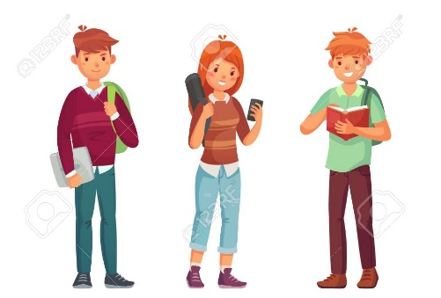
Harus membimbing
Art

Slide 5
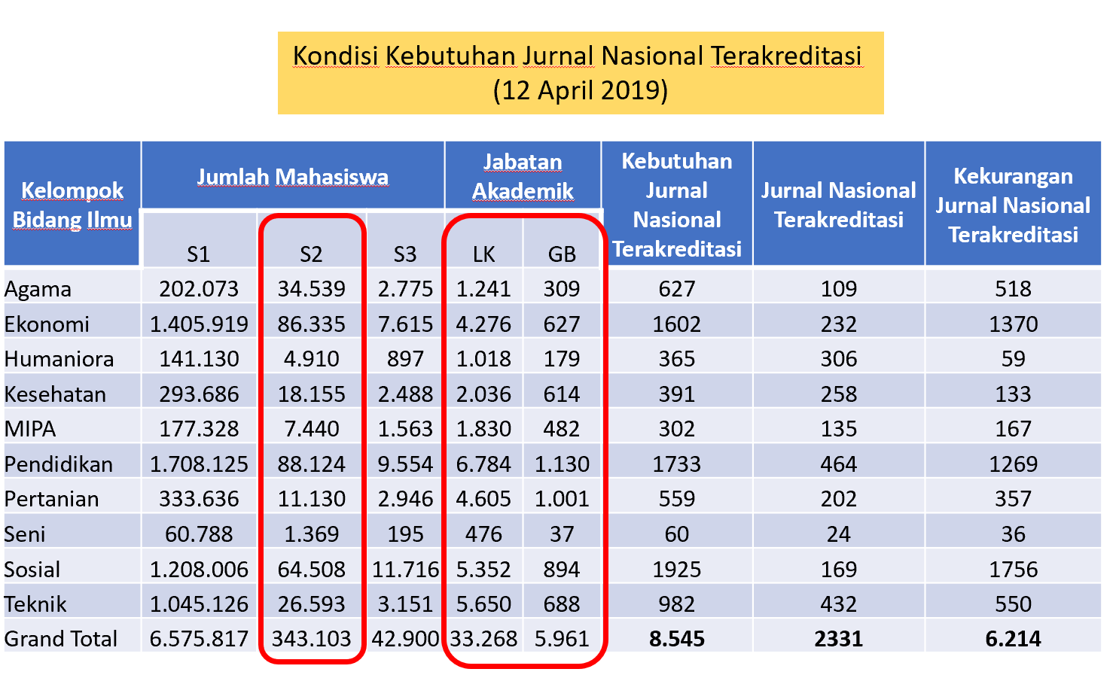
*April 2019

Slide 6
Apa Itu RAMA REPOSITORY?
?

Slide 7
RAMA merupakan repositori nasional laporan hasil penelitian baik berupa skripsi, tugas akhir, proyek mahasiswa (diploma), tesis (S2), disertasi(S3) ataupun laporan penelitian dosen / peneliti yang bukan merupakan publikasi di jurnal, konferensi maupun buku.

Slide 8
RAMA Repository terintegrasi dengan data dari Repositori Perguruan Tinggi dan Lembaga Penelitian di Indonesia yang telah terdaftar.

Slide 9
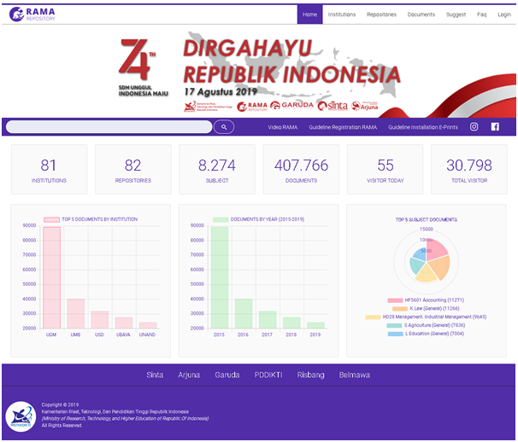
Halaman Utama RAMA Repository

Slide 10
Manfaat RAMA REPOSITORY

Slide 11
1. Desiminasi dan Sitasi Penelitian
Memudahkan peneliti lainnya untuk mencari bahan referensi penelitian yang sudah dilakukan sebelumnya di Indonesia serta mengenalkan penelitian yang telah dilakukan saat ini.

Slide 12
2. Terhindar dari duplikasi dan plagiarism
Dengan mengintegrasikan Repositori yang ada di perguruan Tinggi dan Lembaga Penelitian, maka setiap penelitian yang sudah dilakukan di Perguruan Tinggi khususnya Tugas Akhir Mahasiswa dan Lembaga Penelitian dapat terhindar dari duplikasi dan plagiarism hasil penelitian.

Slide 13
3. Terintegrasi dengan ANJANI
RAMA akan terhubung dengan ANJANI (Anjungan Integritas Akademik) sebagai alat pendeteksi plagiasi nasional, yang mengintegrasikan data dengan GARUDA dan SINTA.

Slide 14
Arsitektur RAMA Repository
Repo
PT
OAI
API data dokumen TA Mahasiswa
PPDDIKTI
API data Mahasiswa
RAMA akan mengambil API data mahasiswa dari PDDIKTI dan juga meng-crawling dokumen tugas akhir maupun penelitian dosen/mahasiswa dari repository institusi-institusi. Selanjutnya, API data dokumen tugas akhir tersebut akan diintegrasikan ke SINTA.

Slide 15
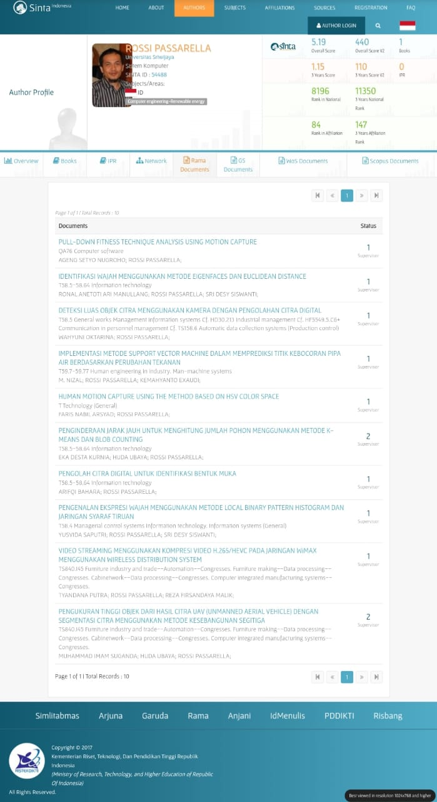
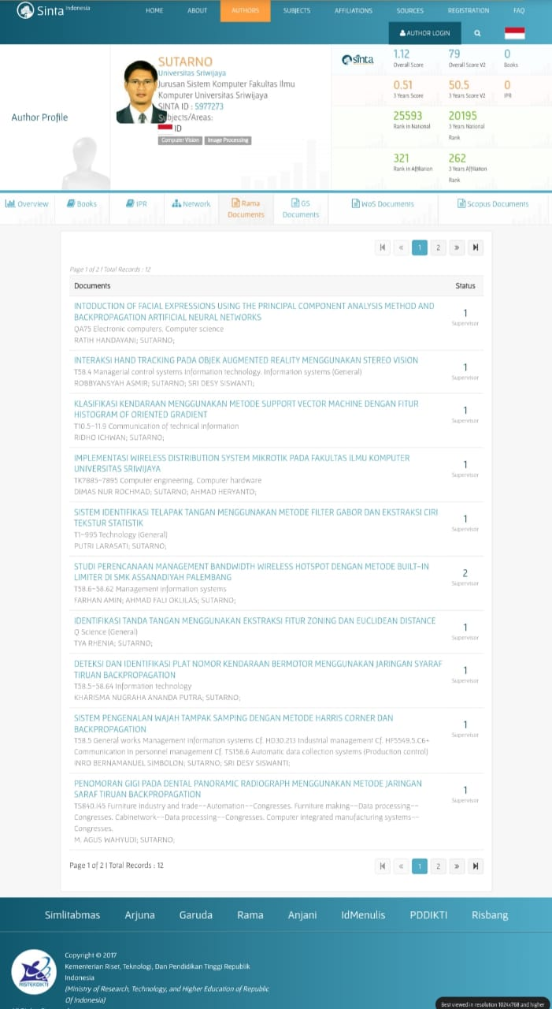

Slide 16
Skema Sistem RAMA

Slide 17
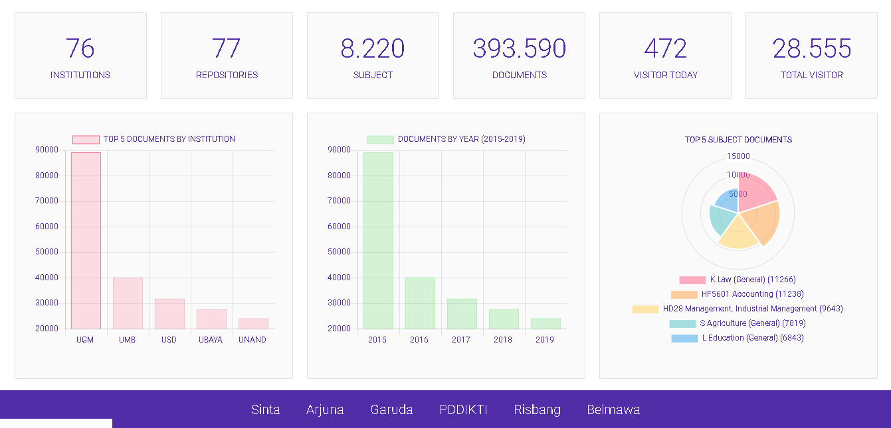
Halaman Utama RAMA
Halaman utama RAMA menampilkan :
1. Total Institusi yang terdaftar
2. Total seluruh repositori tugas akhir
3. Total topik yang ada di RAMA
4. Total jumlah dokumen tugas akhir
5. Total jumlah pengunjung RAMA hari
ini
6. Total jumlah seluruh pengunjung RAMA
7. Top 5 Institusi dokumen terbanyak
8. Grafik total dokumen berdasarkan tahun
9. Top 5 topik tugas akhir terbanyak
1
2
3
4
5
6
8
7
9

Slide 18
Permasalahan Penulisan
Tidak menggunakan sumber primer (Jurnal/Conference)
Database
E-Journal
Pustaka yang digunakan tidak mutakhir/ Tahun Lama
Kesalahan Penulisan Kutipan atau tidak
konsisten dalam mengikuti salah satu gaya
Reference Manager
(Endnote, Mendeley, Zotero, Refwork)
Kesalahan penulisan Daftar Pustaka dan tidak konsisten mengikuti salah satu gaya

Slide 19
Dr. Deris Stiawan
Fakultas Ilmu Komputer
Universitas Sriwijaya
deris.stiawan.5
deris_stiawan
deris@unsri.ac.id
0811-7103316
https://bit.ly/2DgHwFS
profile/Deris_Stiawan

